Slide 1
こんにちは

Slide 2
Hello

Slide 3
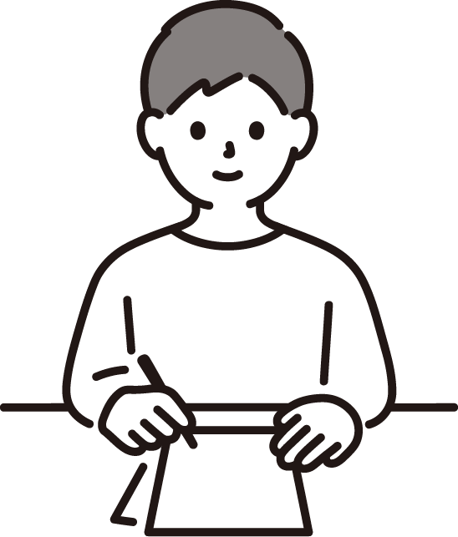
おげんきですか

Slide 4
Dear…

Slide 5
なまえ： やまだ たろう

Slide 6
Name： Yamada Taro .

Slide 7
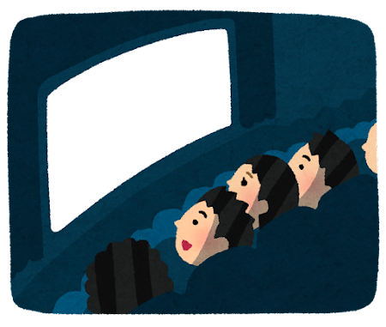
あいしてる

Slide 8
l love you.

